Slide 1
Основные физические качества человека
И методы их воспитания
МБОУ «Школа №15» Советского района г. Казани
Шакирова Ильсияр Ильясовна, учитель физической культуры.

Slide 2
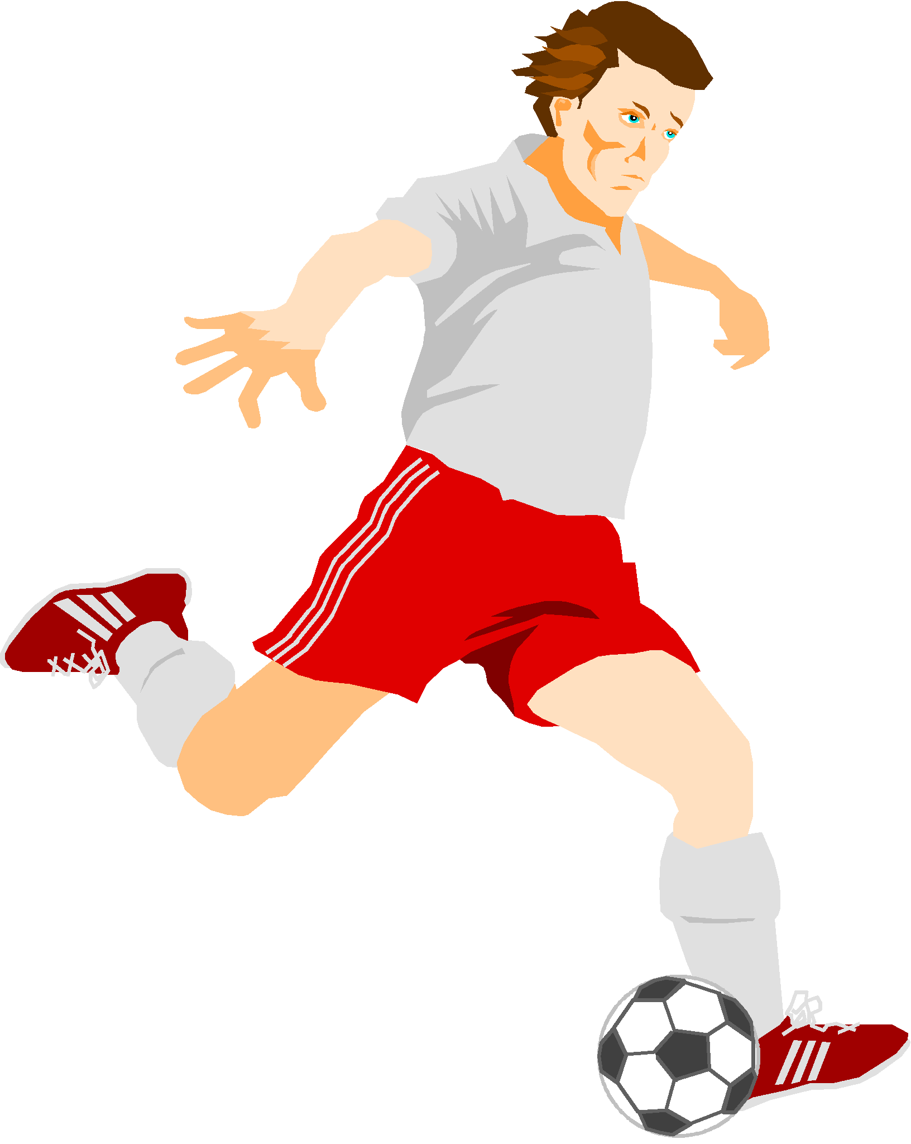
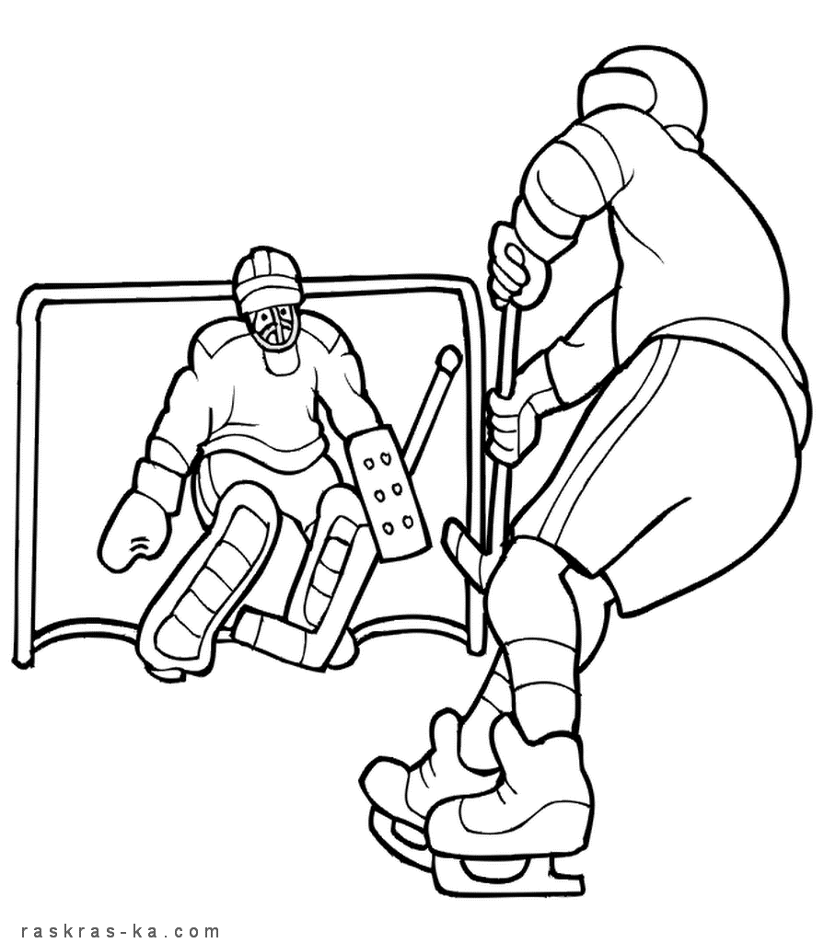
Основные физические качества человека - сила, быстрота, выносливость, ловкость, гибкость и др.
Это природные задатки к движению, которыми люди наделены от рождения. Но они эволюционируют в процессе роста и развития.

Slide 3
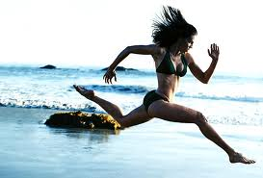
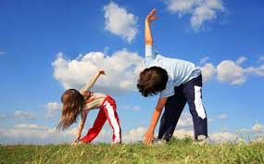
Человеческий организм превышает исходный уровень своих способностей в результате преодоления регулярных тренировочных нагрузок.
Физические качества не развиваются изолированно:
совершенствуя одно из них, мы обязательно воздействуем и на остальные. Поэтому одностороннее воспитание качеств даже может отрицательно сказаться на организме
Цель физического воспитания - сбалансированное развитие всех физических качеств.

Slide 4
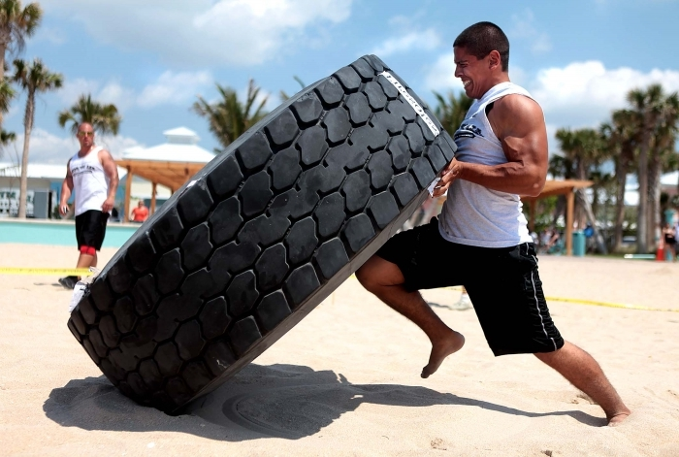
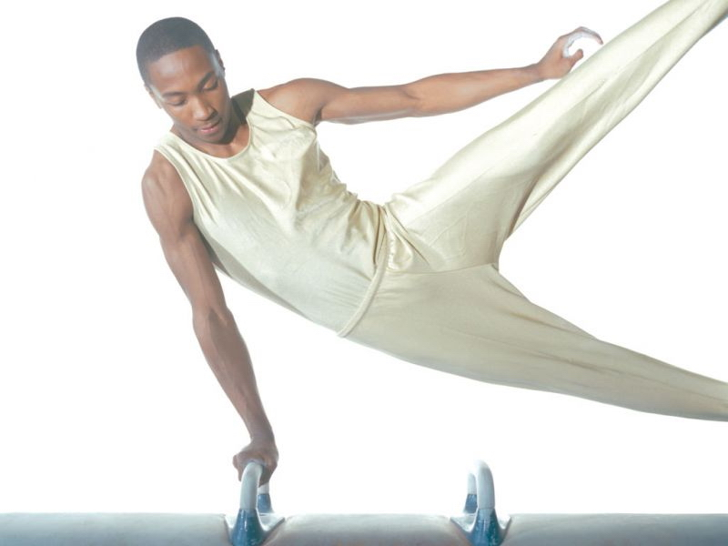
Сила - способность человека преодолевать внешнее сопротивление или противодействовать ему посредством мышечных напряжений.
Наилучшим временем для развития является: средний и старший школьный возраст
Сила формируется посредством упражнений с отягощениями: подтягивание на перекладине, приседание, упражнения с гантелями, отжимание, поднимание туловища из положение лежа, прыжок в длину, прыжки на скакалке, тройной и пятерной прыжки, «многоскоки», упражнения в парах, броски набивного мяча, прыжки вверх с доставание подвешенных предметов и др.

Slide 5
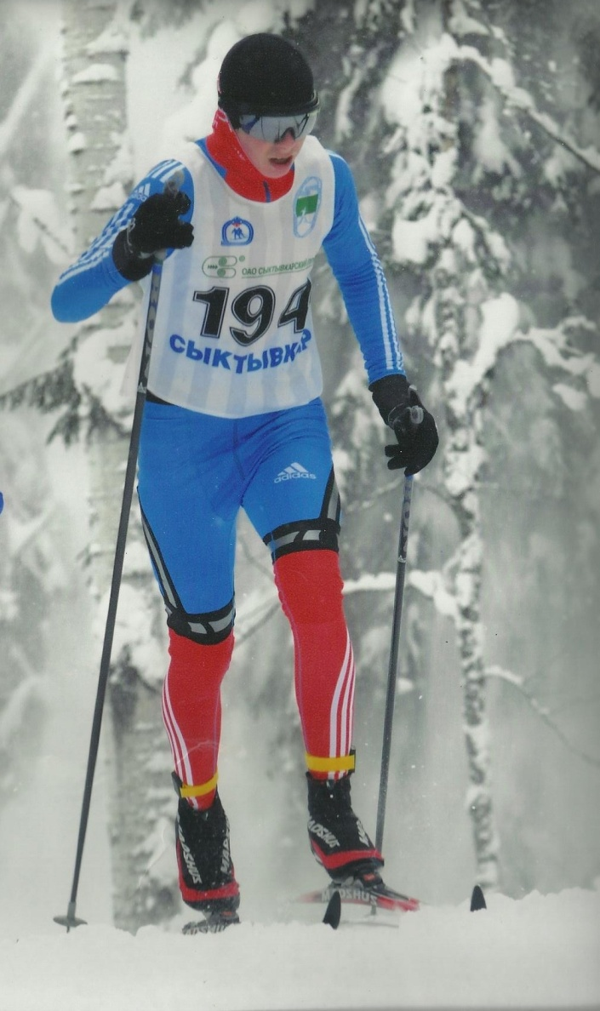
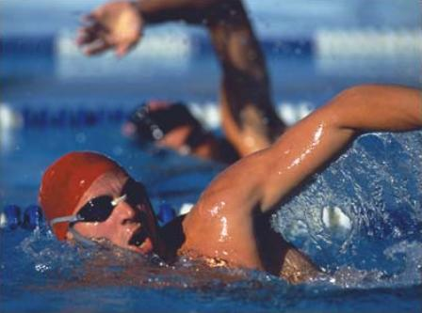
Выносливость –способность организма преодолевать утомление, выполнять какую-либо деятельность длительное время, не снижая эффективности
Для развития выносливости используются физические упражнения, включающие в работу большие мышечные группы и выполняемые относительно длительное время.
Большое значение имеют и волевые усилия занимающихся.
Наилучшим временем для развития является: младший и старший школьный возраст
Упражнения: передвижения на лыжах, плаванье, равномерный бег на длительные дистанции, непрерывный бег с чередованием скорости движения, полосы препятствий с увеличенным объемом разнообразных прыжковых упражнений, бег по пересеченной местности и др.

Slide 6
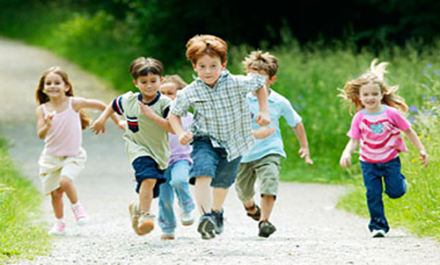
Быстрота - способность человека выполнять большое количество движений с максимальной скоростью.
Для развития быстроты используются физические упражнения по перемещению тела и его звеньев с максимально возможной скоростью движений.
Наилучшим временем для развития является: 10-15 лет
Упражнения: максимальный бег по наклонной и ровной плоскости, бег из различных исходных положений, бег с максимально скоростью с остановками, с изменением направления, бег с максимальной скоростью на дистанции 30 и 60 метров, ускорение.

Slide 7
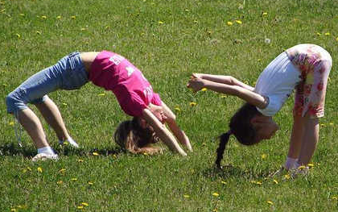
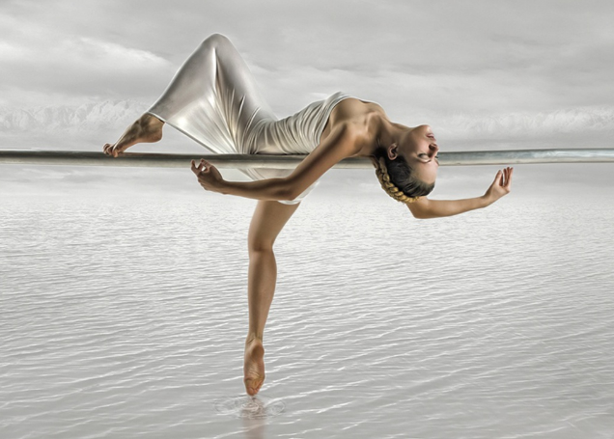
Гибкость - это умение хорошо расслаблять мышцы, выполнять движения с большими амплитудами.
Наилучшим временем для развития является дошкольный возраст
* Активная – способность выполнять движения с большей амплитудой за счет активности групп мышц. * Пассивная – способность к достижению наивысшей подвижности в суставах в результате действия внешних сил.
Для развития гибкости используются упражнения: наклон вперед без и со штангой, наклоны туловища вперед, назад, в стороны с возрастающей амплитудой движения в положении стоя; наклоны в положении седа; упражнения с гимнастической палкой, «шпагат», «мост», «складка» и др. Эти упражнения выполняются с постепенным увеличением амплитуды движения.

Slide 8
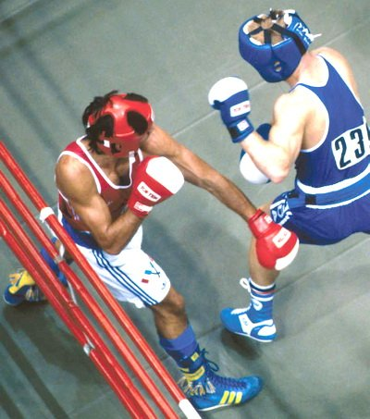
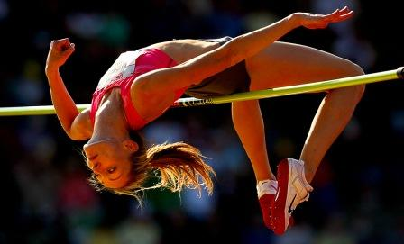
Ловкость - способность человека быстро овладевать новыми движениями, целенаправленно и творчески решать в процессе двигательной активности неожиданно возникающие задачи.
Наилучшим временем для развития является младший школьный возраст
Для развития ловкости используются физические упражнения, требующие точного воспроизведения движений.
Упражнения: прыжок в заданное место, прохождение полосы препятствий, кувырок вперед и назад, спуски парами, взявшись за руки (лыжи), повторение движений партнера, различные виды ходьбы по скамейке, бег по скамейке, по рейке скамейки и др.

Slide 9
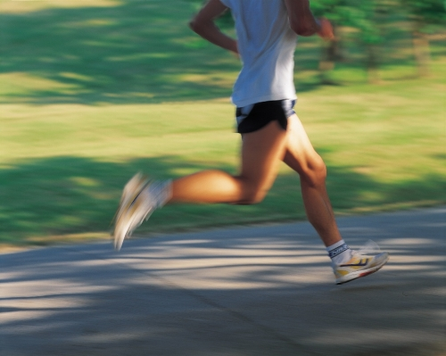
Деятельность человека на производстве, в быту, спорте требует определённого уровня развития физических (двигательных) качеств. Чем больше они развиты, тем выше работоспособность человека.

Slide 10
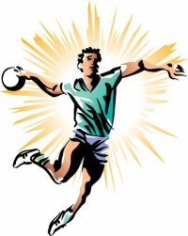
* Зациорский В.М. "Воспитание физических качеств" * Малиновский С.В. "Тактическая подготовка в спортивных играх" * Пуни А.Ц."Психологическая подготовка к соревнованию в спорте" * Горшков А.С. "Физические качества"
Список литературы:
Спасибо за внимание!

